Slide 1









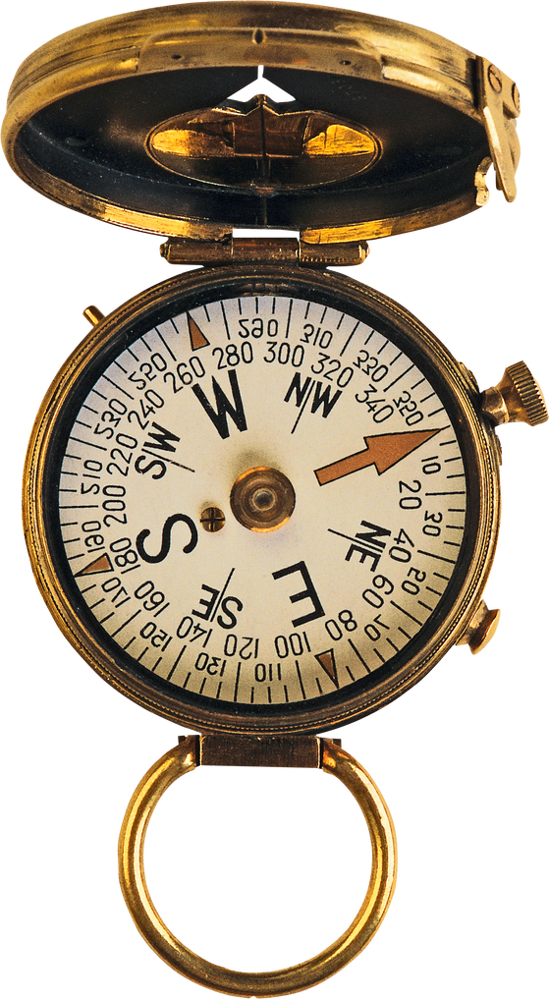


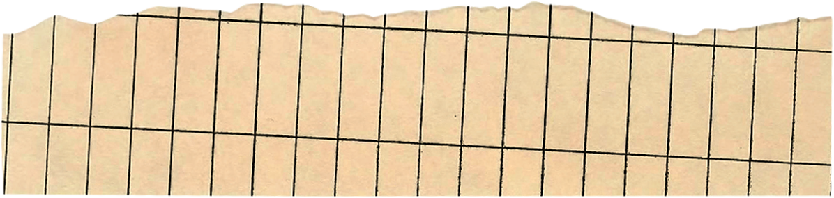
THỰC HÀNH TIẾNG VIỆT
NÓI QUÁ

Slide 2
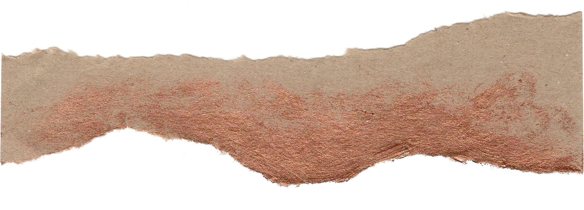


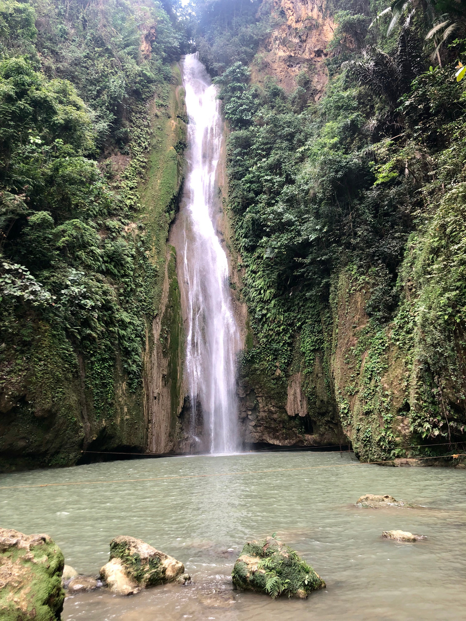


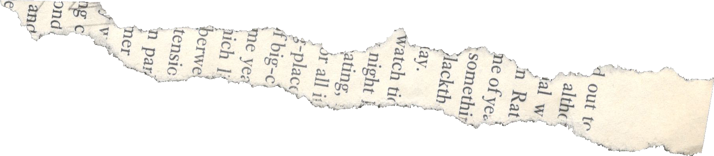
HOẠT ĐỘNG 1
KHỞI ĐỘNG

Slide 3

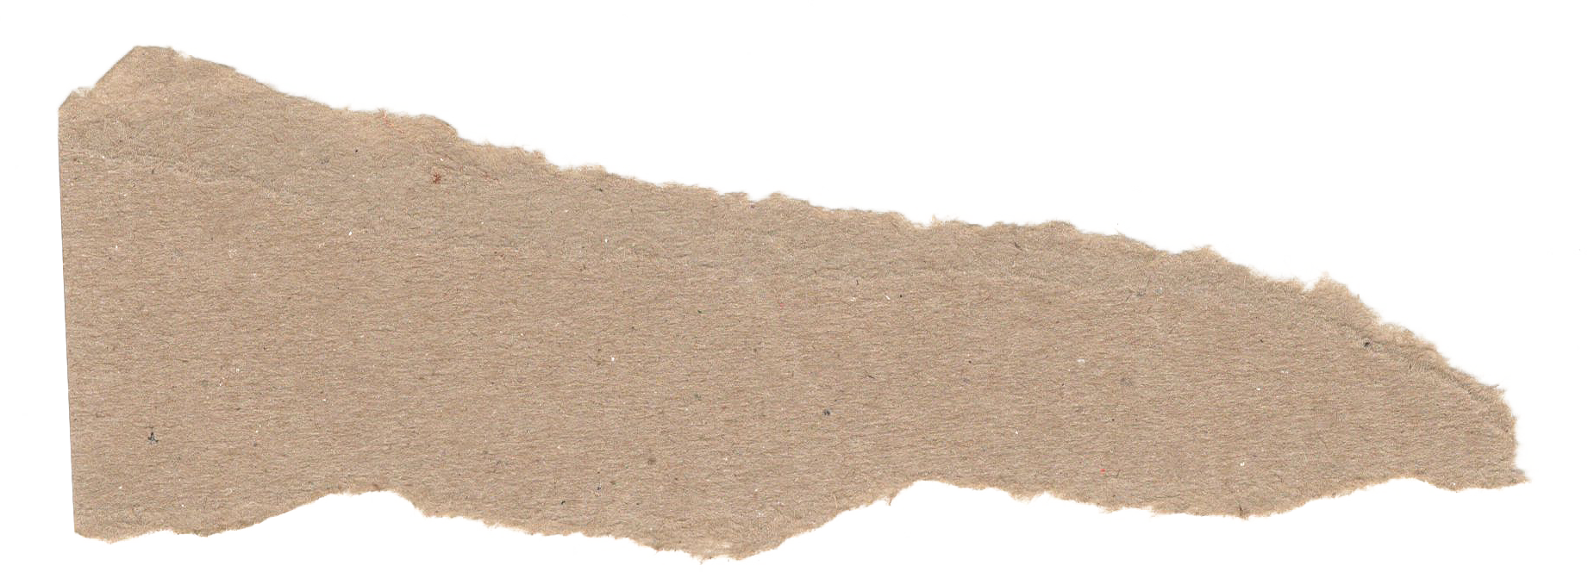
So sánh về cách diễn đạt trong 2 trường hợp của 2 câu sau
* Trường hợp thứ 1:
A1. Trời rét thế này mà cậu mặc áo cộc tay. Cậu đúng là khoẻ thật đấy.
A2. Trời rét cắt da cắt thịt thế này mà cậu mặc áo cộc tay. Cậu đúng là khoẻ như voi.
* Trường hợp thứ 2:
B1. Ông ấy rất ki bo, không bao giờ cho ai cái gì đâu.
B2. Ông ấy vắt cổ chày ra nước, không bao giờ cho ai cái gì đâu.

Slide 4






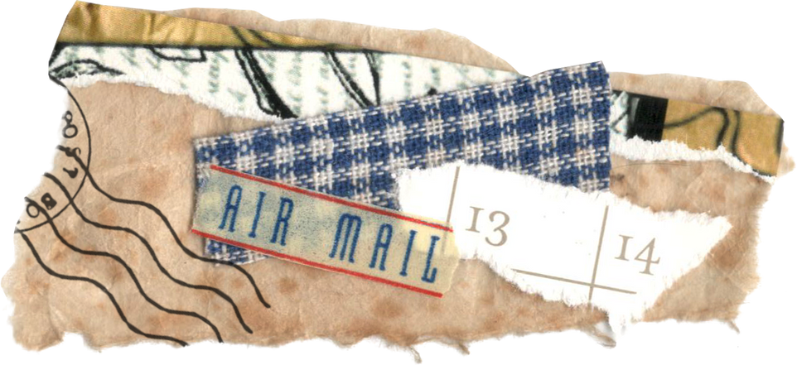
* Gợi ý
- A1, B1 diễn đạt theo cách thông thường.
- A2, B2 diễn đạt quá mức độ, tính chất thường thấy.

Slide 5
HOẠT ĐỘNG 2
HÌNH THÀNH
KIẾN THỨC

Slide 6



1. Nói quá
* Nhiệm vụ 1
1) Nhận xét về đối tượng, tính chất, đặc điểm, quy mô thực của đối tượng so với hình ảnh được thể hiện trong câu ca dao sau:
“Con rận bằng con ba ba
Đêm nằm nó ngáy cả nhà thất kinh” (Ca dao)
2) Từ ví dụ vừa phân tích, em hiểu nói quá là biện pháp tu từ như thế nào? (rút ra khái niệm)

Slide 7
* Nhiệm vụ 2
1) Việc sử dụng cách nói quá trong hai trường hợp sau có tác dụng gì? (rút ra tác dụng của nói quá).
2) Tìm thêm các VD về nói quá được sử dụng trong văn thơ?
3) Nói quá có gì giống và khác so với nói khoác?

Slide 8
b. Tác dụng
a. Khái niệm
- Gây ấn tượng đặc biệt, tăng sức biểu cảm hoặc gây cười.
- Là biện pháp tu từ dùng cách nói phóng đại tính chất, quy mô của sự vật, hiện tượng.
VD: “Lỗ mũi mười tám gánh lông/ Chồng yêu chồng bảo tơ hồng trời cho” (Ca dao)

Slide 9

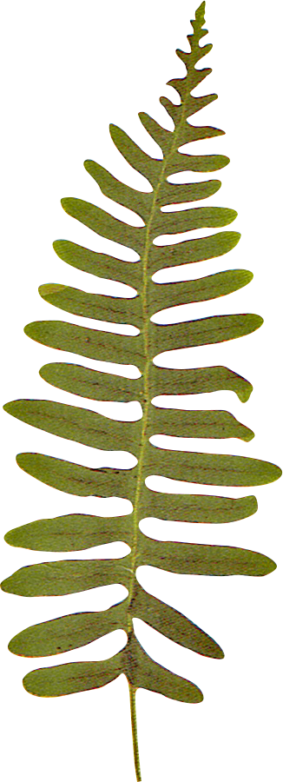
So sánh | Nói quá |  | Nói khoác
Giống | Cùng là nói phóng đại quy mô, mức độ, tính chất của sự vật, hiện tượng.
Khác | nhằm nhấn mạnh và tăng sức biểu cảm, tạo độ tin cậy cao. (tác động tích cực) | làm cho người nghe tin vào điều không có thực, tạo ra sự khôi hài hoặc chế nhạo (tác động tiêu cực)

Slide 10
HOẠT ĐỘNG 3
LUYỆN TẬP

Slide 11


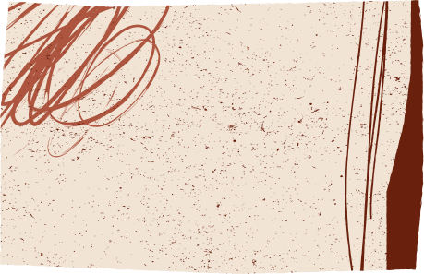

Bài tập 1/tr.13
a. Biểu hiện của nói quá: chưa nằm đã sáng, chưa cười đã tối: chưa kịp nằm thì trời đã sáng, chưa kịp cười thì trời đã tối, (đêm tháng Năm và ngày tháng Mười đều quá ngắn). Nói thế là phóng đại, cường điệu lên, vì thực tế không đến mức như vậy.
- Tác dụng: Nhằm tác động mạnh vào nhận thức của mọi người, giúp người ta hiểu được đặc điểm thời gian từng mùa để chủ động sắp xếp mọi việc cho phù hợp.

Slide 12
b. Ngày vui ngắn chẳng tày gang: cái ngắn của thời gian như hiện hình, một ngày mà có thể lấy gang tay để đo, nghĩa là chỉ còn lại một mẩu.
- Tác dụng: Để tạo ấn tượng

Slide 13






c. Tát cạn bể đông là chuyện không thể. Vậy nên khi đặt ra giả định: Nếu vợ chồng hoà thuận với nhau thì bể đông cũng có thể tát cạn, ta hiểu đó la cách nói phóng đại đến mức phi lí.
- Tác dụng: Làm nổi bật được tầm quan trọng của sự hoà thuận vợ chồng.

Slide 14
Bài tập 2/tr.14
- Những câu sử dụng biện pháp tu từ nói quá: (a), (b), (c).
- Câu nói khoác: (d).
- So sánh giữa nói khoác và nói quá:
+ Giống nhau: phóng đại về mức độ, quy mô, tính chất của sự việc.
+ Khác nhau
* Nói quá: dựa trên cơ sở có thật, có tác dụng nhấn mạnh, gây ấn tượng, tăng sức biểu cảm.
* Nói khoác: dựa trên cơ sở không có thật, có tác dụng gây cười. Trong một số trường hợp, có tác dụng tiêu cực nhằm làm cho người nghe tin vào những điều không có thật.

Slide 15
Bài tập 3/tr.14
b. Bác Hùng cảm thấy rụng rời chân tay vì mấy ngày nay bác phải đi khuân gạch.
a. Hôm nay bạn Lan được 6 điểm môn Văn, trông bạn ấy buồn nẫu ruột.
d. Tiết Thể dục, chúng em thi chạy giữa các đội, đội em giành chiến thắng nhưng cũng mệt đứt hơi.
c. Truyện Trạng Quỳnh làm em cười vỡ bụng.

Slide 16
HOẠT ĐỘNG 4
VẬN DỤNG

Slide 17
Bài tập 1: Tìm các thành ngữ có sử dụng biện pháp nói quá để diễn đạt các ý sau. Đặt câu với các thành ngữ đó.
Sợ hãi khiếp đảm đến mức mặt tái mét.
Luôn kề cạnh bên nhau hoặc gắn bó chặt chẽ khăng khít với nhau.
Giống hệt nhau đến mức tưởng chừng như cùng một thể chất.
Cả gan làm điều gì kém cỏi vụng về trước người hiểu biết tinh thông, tài cán hơn mình.

Slide 18
Bài tập 2: Sưu tầm lời hát, lời thơ, câu văn có sử dụng phép nói quá.

Slide 19
* GỢI Ý
Câu a. Mặt cắt không còn giọt máu (mặt cắt không ra máu).
Câu b. Như hình với bóng.
Câu c. Như hai giọt nước.
Câu d. Đánh trống qua cửa nhà sấm.
Đặt câu THAM KHẢO
Câu a. Chỉ cần ba hơi lặn ngắn, anh đã trồi lên trước mặt Thuý – một khuôn mặt cắt không còn giọt máu.
Câu b. Thôi cũng được và bắt đầu từ giờ phút này, lão phải theo ta như hình với bóng.
Câu c. Hai đứa giống nhau như hai giọt nước.
Câu d. Ồ làm gì cái vặt ấy. Hiểu dụ cho dân nghe, chứ đâu dám đánh trống qua cửa nhà sấm.

Slide 20
HƯỚNG DẪN TỰ HỌC
Hoàn thiện các bài tập vào vở;
Đọc trước văn bản “Con hổ có nghĩa”.

Slide 21
THỰC HÀNH TIẾNG VIỆT
THANK YOU

